Slide 1


Deep Learning Image Recognition
Nir Sela and Noam Cohen
Advisors: Dr. Oren Freifeld, Mr. Aviv Eisenschtat

Slide 2
Goal
Estimate the effect of a new approach for configuring Convolutional Neural Networks, based on context, on image recognition application.

Slide 3


What is a Convolutional Neural Network?
Output - $y$
Output - $y$
Input - x
Input - x

Slide 4
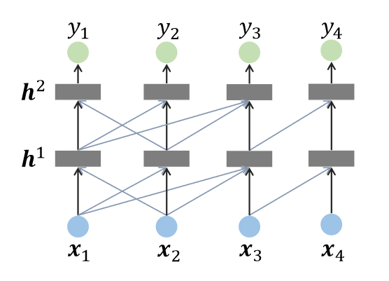
What is a Column Neural Network?
https://arxiv.org/pdf/1609.04508v2.pdf
Notes:
Explain the passing of information between different coloums of the network.
Explain that it is based on relations.

Slide 5
// image from Trax data
כאן נראה תמונה של probe עם מסגרת מסביב לכל אחד מהבקבוקים בו.
נסביר את הבעיה הספציפית של Trax, ולמה אנחנו חושבים ש-context יכול לעזור. Fine Tuning.
אולי נסביר על החלוקה ליחסים

Slide 6










How do we use context?
$$y_{1}$$
$$y_{2}$$
$$y_{3}$$
$$y_{4}$$
$$y_{5}$$
$$x_{1}$$
$$x_{2}$$
$$x_{3}$$
$$x_{4}$$
$$x_{5}$$
Notes:
בבעיה שלנו, היחסים הם סימטריים (אם בקבוק 1 נמצא מימין לבקבוק 2, אז בקבוק 2 נמצא משמאל לבקבוק 1), מה שיגרום להשפעות הדדיות על תוצאת החישוב של כל המדף.
בקבוקים שנמצאים על מדף אחר לא יושפעו מהיחסים.

Slide 7
The Dataset
Full:
~16K images of ~300K products.
823 labels.
Filtered:
~100K products
64 labels.

Slide 8
The Technologies
Python
Keras
GPU’s
Notes:
Replace bullets with images

Slide 9
Results
Compared CLN\CNN to identify any benefits\delays the new model offers
CLN accuracy on test set: 79%.
CNN accuracy on test set: 78%.
CNN is ~45% faster.

Slide 10
Results

Slide 11
Conclusions
The new design did not accomplish the desired leap in performance, and has proven to be slower.
But, it did not overload and caused confusion.
This might indicate for other techniques of using context.

